Slide 1
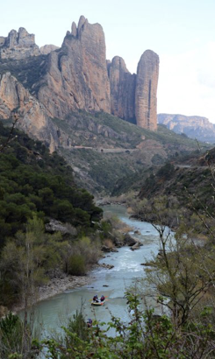
en quête de sens
Un projet culturel, scientifique et sportif
Un parcours citoyen

Slide 2
Le PROJET « en quête de sens »
Une réflexion individuelle et collective
Un projet pluridisciplinaire
Un parcours citoyen à présenter au brevet

Slide 3
Je l’ai toujours sur moi pendant le séjour avec ma trousse et mes crayons de couleurs
Il s’agit d’un outil de travail
Il sera évalué tout comme mon engagement dans ce projet

Slide 4
Voyage scolaire
Dates: du 2 au 7 avril 2018
Nombre d’élèves: 43
Accompagnateurs: 4
Documents nécessaires pour partir: CNI, autorisation de sortie du territoire, la CAEM, le carnet de voyageur

Slide 5
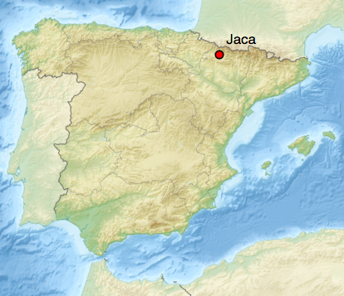
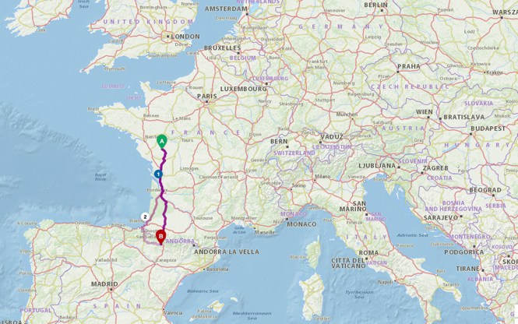
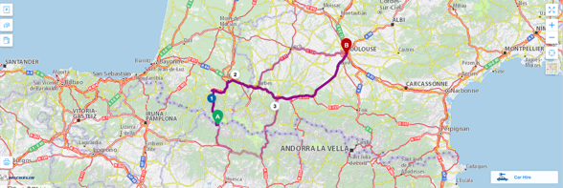
Les destinations
Le Parc National des Pyrénées et Toulouse

Slide 6
L’organisme TRIANGLE
AUTOCAR COMPAGNIE: POUZAUGES
HÔTEL A JACA: EL ACEBO
HÔTEL A TOULOUSE: COMFORT HÔTEL DE RAMONVILLE
NOMBRE DE CHAUFFEUR: 1

Slide 7
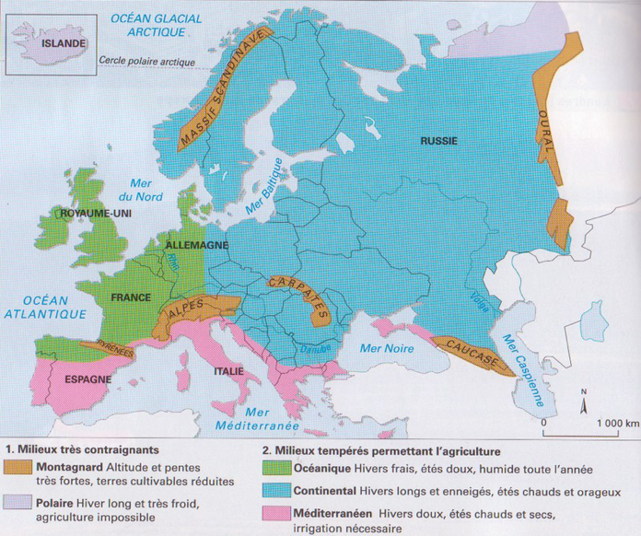
LE CLIMAT
Climat méditerranéen
Proche des montagnes
Températures moyennes en avril: 12,6 °C

Slide 8
Que mettre dans sa valise?
LES INDISPENSABLES
Des tenues confortables, pratiques et chaudes dont un vêtement imperméable (anorak)
1 paire de chaussures solides pour marcher
Une trousse de toilette complète

Slide 9
A PREVOIR AUSSI…
1 paire de chaussures usagées, 1 maillot de bain, une serviette de bain pour le rafting
Une lampe frontale pour la spéléologie (9 euros)
Une paire de gants
Une gourde ou bouteille d’eau en plastique
Une paire de jumelles si possible
Des lunettes de soleil

Slide 10
FAISONS PREUVE DE BON SENS!
Prévoir suffisamment de vêtements de rechange
De bonnes paires de chaussettes pour la marche
Des vêtements de nuit
Des mouchoirs, pansements et goûters en quantité suffisante

Slide 11
La trousse de médicaments
Une autorisation écrite pour la prise de ces médicaments
Pour un traitement médical régulier, l’ordonnance du médecin doit être fournie avec le médicament
MERCI DE PREPARER LES MEDICAMENTS DANS UNE POCHETTE OU ENVELOPPE AVEC LE NOM, PRENOM ET LA CLASSE DE VOTRE ENFANT.

Slide 12
Vivre ENSEMBLE
Le respect des règles (des lieux, des personnes)
Ponctualité obligatoire pour les rendez-vous
L'utilisation du téléphone portabe est tolérée…MAIS sous conditions
Pas de cigarettes ! Ni d’alcool ! Ni de stupéfiants !
Si des infractions graves sont constatées…

Slide 13
AVANT DE PARTIR
Lire et rendre obligatoirement pour le 15 mars la feuille complétée concernant les règles de comportement et de discipline
La semaine précédent le voyage remettre aux professeurs la pièce d’identité ET mon carnet de voyageur au COMPLET et collé dans le bon ordre.

Slide 14
LA VEILLE DU DEPART
Préparer
Un petit déjeuner
Un pique nique
Vérifier TOUS les bagages une dernière fois
Et prévoir le réveil…

Slide 15
JOUR J : LE DEPART
Date: lundi 2 avril 2018
Rendez-vous : 6h30
Heure de départ : 7h00
Lieu : parking Malabry
Journée à bord de l’autocar : prévoir repas froid (petit déjeuner et déjeuner) et boissons pour le trajet!

Slide 16
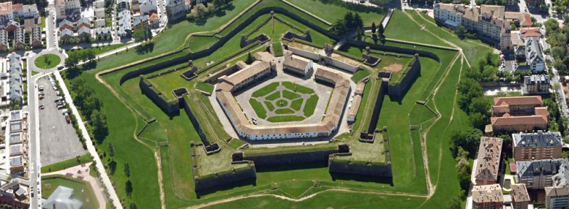
PROGRAMME DU JOUR 1
15h: Arrivée à Jaca
Jeu de piste organisé dans la ville
Installation à l’hôtel
Dîner et nuit

Slide 17
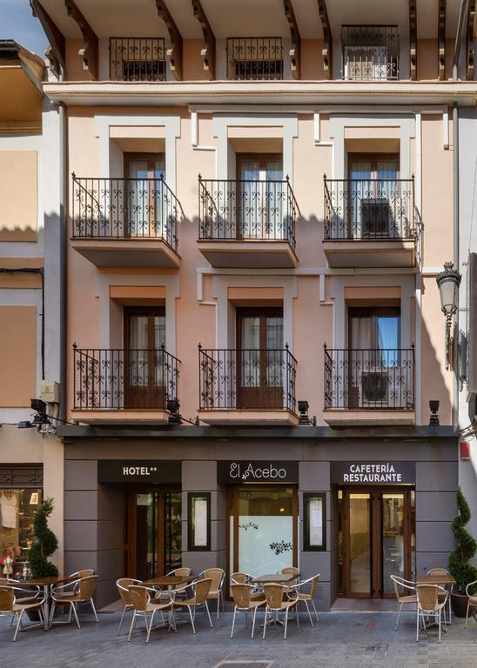
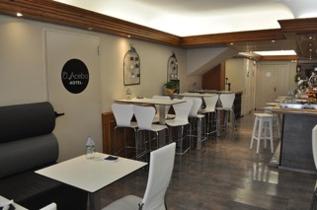
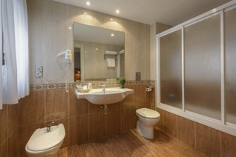
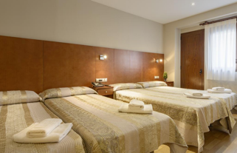
Hôtel El ACEBO

Slide 18
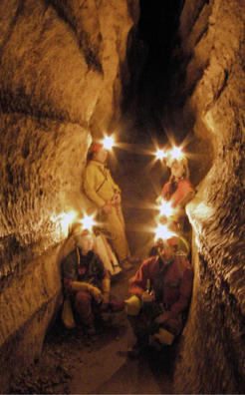
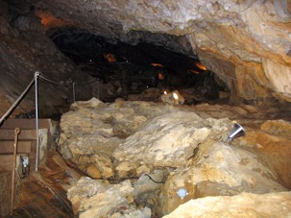
PROGRAMME DU JOUR 2: VILLANUA
Activité de spéléologie
Panier repas pour le midi
Initiation à la survie en pleine nature
Retour à l’hôtel
Dîner et nuit
Mardi 3 avril 2018

Slide 19
VEILLEE DES ETOILES…
Lecture d’une carte du ciel
Observation des constellations et des planètes visibles à l’œil nu

Slide 20
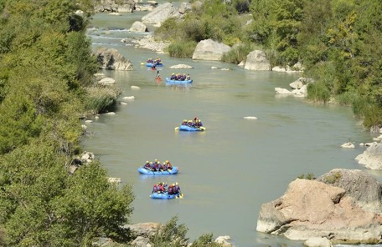
PROGRAMME DU JOUR 3: MURILLO DE GALLEGO/SAN JUAN DE LA PENA
Activité rafting : découverte du fleuve Gallego et panorama
Panier repas le midi
Mercredi 4 avril 2018

Slide 21
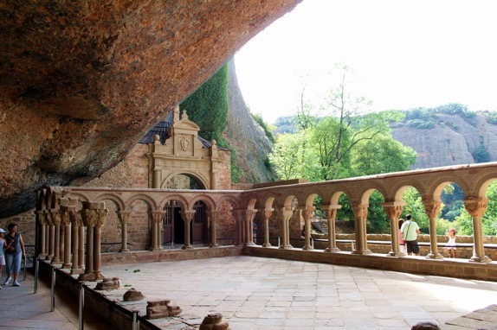
Visite guidée du monastère San Juan de la Pena
Retour à l’hôtel
Dîner et nuit
Mercredi 4 avril 2018

Slide 22
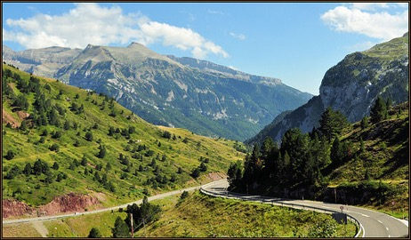
PROGRAMME DU JOUR 4: DÉCOUVERTE DU PARC NATIONAL DES PYRENÉES
Randonnée guidée à la découverte de la faune et de la flore
Panier repas pour le midi
15h: route vers Toulouse
Dîner et nuit
Jeudi 5 avril 2018

Slide 23
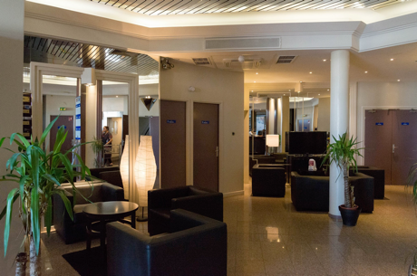
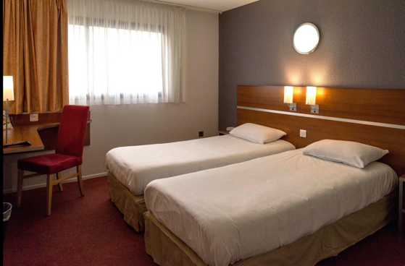
Comfort hôtel a Toulouse

Slide 24
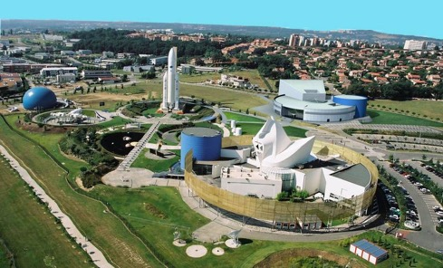
PROGRAMME DU JOUR 5: la cité de l’espace
Découverte libre de la cité de l’espace:
L’aventure spatiale et ses spectacles
Ses animations
Ses expositions
Une rencontre avec une chercheuse du CNES!
Vendredi 6 avril 2018

Slide 25
Dîner à Toulouse
Retour à Bressuire
Arrivée prévue vers 3h
Samedi 7 avril 2018

Slide 26
QUELQUES INFORMATIONS SUPPLÉMENTAIRES
En cas d’urgence de votre part, prévenir le collège qui nous contactera.
Pour téléphoner en Espagne de la France : 0034 + n° de téléphone sans le 0.
Assurez-vous auprès de votre opérateur que votre enfant peut appeler d’Espagne et recevoir des appels.

Slide 27
QUELQUES CONSEILS…
Vous pouvez prévoir de l’argent de poche: 30 à 50 euros suffisent!
L’équipe des accompagnateurs-organisateurs ne pourra être tenue pour responsable en cas de perte ou de vol, donc soyez vigilants !

Slide 28
Merci de votre attention…et Vivement le mois D’AVRIL!

